Slide 1

ソウルジャパンクラブ（ＳＪＣ）のご案内
ソウルジャパンクラブ(ＳＪＣ)は、韓国最大の
日系コミュニティとして、親睦交流や社会貢献を
めざし活動しています。
理事長 | 松浦 哲也 (韓国三菱商事株式会社 代表理事 社長)
会員数 | 法人会員 約 320社 個人会員 約1,200名
設 立 | 1997年１月 ※ソウル日本人会（1966年）・ソウル商工会（1967年） ・ＪＶ（ジョイントベンチャー）会（1972年）の 3会が 合併して発足。
目 的
１．会員相互の親睦並びに会員の啓発及び福祉の向上
２．日韓両国民の親善への寄与及び韓国社会への貢献
３．日韓両国の経済関係の円滑な発展の促進
性 格
１．本会は原則として営利を目的としない。
２．本会は特定の個人又は法人その他の団体の利益を目的
とした事業は行わない。
３．本会は政治に関与しない。
４．本会は日韓両国の良好な信頼関係を基盤とし、
日本・韓国の二カ国の視点に加えてグローバルな視点で、
事業を遂行することを旨とする。
SJC 事務所
서울 종로구 청계천로 41
영풍빌딩12층
TEL：02-739-6962～3
FAX：02-739-6961
E-Mail：sjchp@sjchp.co.kr
URL：https://www.sjchp.co.kr/

Slide 2
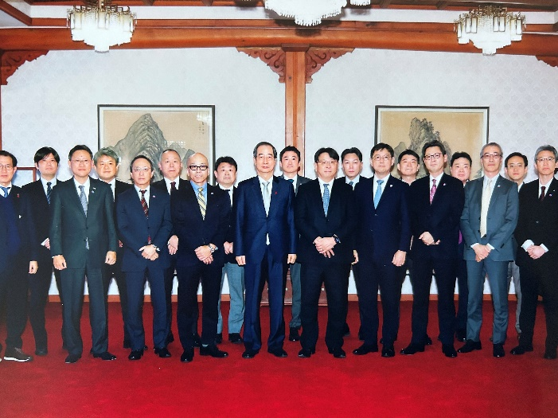
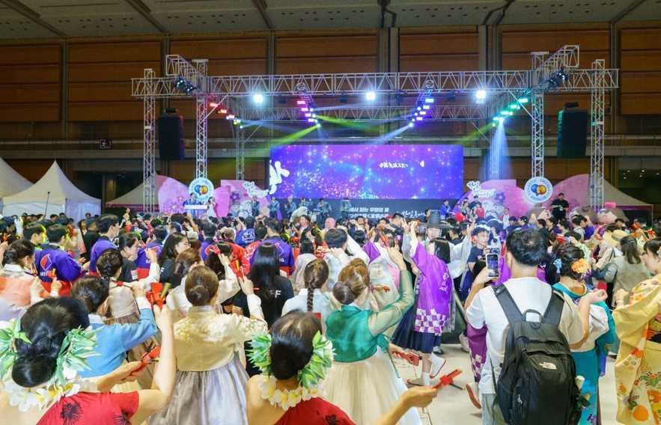
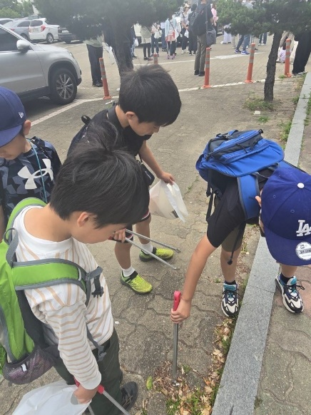
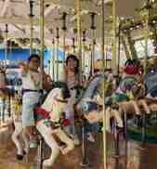
ＳJＣ の主な活動
SJCは、会員相互の親睦や啓発、福祉の向上とともに、日韓両国民の親善への寄与、韓国社会への貢献、日韓両国の経済関係の円滑な発展をめざし、活動しています。
日本人学校の運営
在留邦人等の子女の教育支援・学力向上のため、ソウル日本人学校を設立・運営しています。
緊急連絡体制の整備
在大韓民国日本国大使館領事部の支援・協力のもと安全対策委員会を設置し、会員への緊急連絡体制の整備等を行なっています。
ビジネス環境改善の建議
日系企業にとってのメリットだけでなく、韓国のビジネス環境のグローバル化をめざし、政策提言活動を行っています。
日韓交流の支援・協力
日韓交流・国際交流を通じた相互理解に資するため、日韓交流おまつりやソウル祭りに参加・協力しています。
ボランティア活動
福祉施設への慰問や寄付活動等を行っています。
清掃活動
福祉施設慰問訪問
児童養護施設の子供達を遊園地に招待

Slide 3
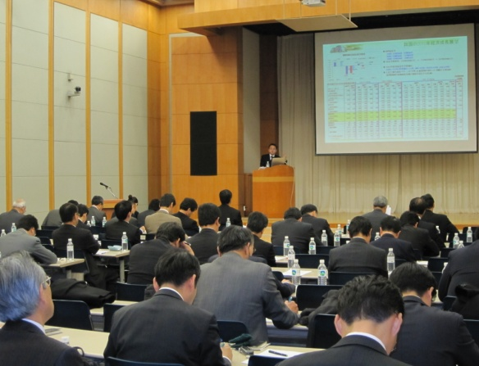
日韓経済の発展をめざして
法人会員･法人賛助会員としてご入会の場合、次の活動にご参加いただけます。
情報交換・懇談
分野別委員会（商社、金融、運輸・サービス、電子、電機、機電、化学、生活関連）で定期的に情報交換・研修・視察・懇談会等を実施。
※法人会員はいずれかの分野別委員会にご所属いただきます。
セミナー・勉強会
時宜に即したテーマでセミナー
・勉強会を開催
2024年度実績
経営 3回
労働 2回
税務 3回
知的財産 4回 等
建議事項の提出
韓国政府に対し、事業推進上の隘路事項解決等を目的とする政策提言を実施
各種資料提供
SJCマネジメントニュース（経営委員会）、
これだけは知っておきたい労働・労務（労働委員会）
その他調査資料 等を作成・提供

Slide 4
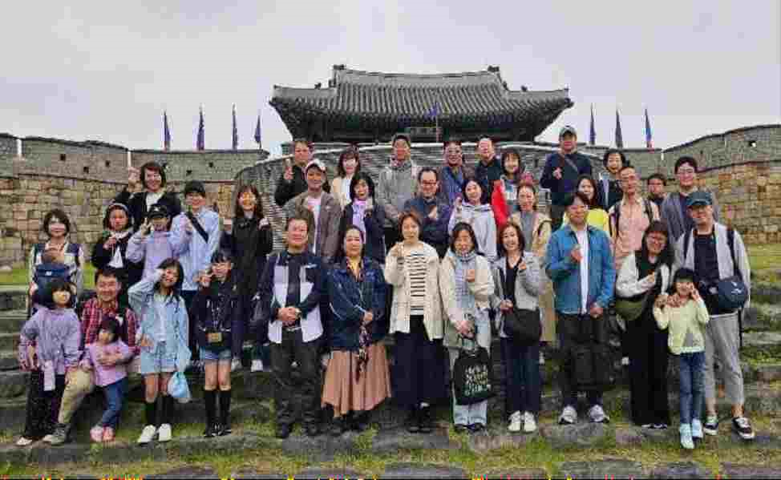
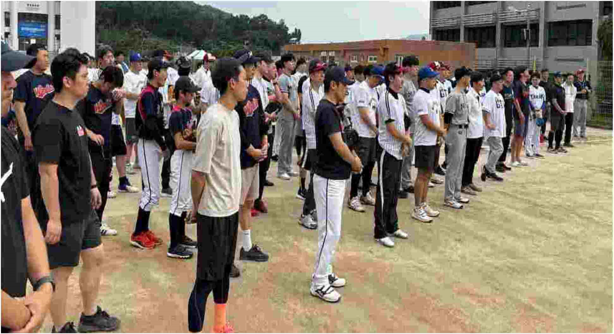
韓国での生活を”ゆたか”に
会員相互の親睦、日韓の市民交流をめざし、次のような活動を行っています。
旅行・視察
2024年度実績
・名勝探訪
春 江華島
秋 忠清北道・清州市
・歴史巡見（２回）
（日韓の歴史ゆかりの地域を散策）
等
各種セミナー
韓国文化、芸能、歴史,健康や社会・経済まで幅広いテーマでセミナーを開催
2025年度 名勝探訪 春 水原·華城
★クラブ活動
・ 俳句
・ テニス
・ ゴルフ
・ 女声合唱
・ サッカー
・ 野球
・ 釣り
・ メドゥプ
・ バスケットボール
・ 写真
・ 剣道
・ フットサル
・ バレーボール
・ タッチラグビー
・ マラソン
・ スキー/スノーボード
・ 少年少女野球
・ 少年サッカー
・ バドミントン
★家族会員向け
・ 各種セミナー
・ 親睦交流会
・ バスツアー
・ 料理教室
・ お菓子作り
・ フラワーアレンジメント 等
文化行事・スポーツ大会等
2024年度実績
6月 ソフトボール大会
10月 ゴルフ大会
10月 テニス大会
2025年度 ソフトボール大会
※会員会費を原資にSJCから補助が出されますので、
少ない自己負担または一部無料で各種活動に参加いただけます。

Slide 5
入会資格・会費
<法人会費表（概要）>
 | 法人会員 | 法人賛助会員
入会 資格 | ①日本国法人が韓国内に設立した現地法人(日本国会社法上の子会社･関連会社など）、支店、営業所又は事務所 ②日本国法人と出資又は技術提携の関係を持ち且つ日本国法人より派遣された日本人が常駐する韓国法人 | ①本条第1項に適合しないが、本会の目的に賛同の上、各種事業への参画を希望する法人で、法人会員または法人賛助会員２社以上の推薦を得た法人 ②本条第1項に基づく法人会員であった法人で、本条第1項の適格用件を喪失した法人
会費 | 年会費 邦人社員数、進出形態、 親会社規模等より算定 入会金 1,000,000ウォン | 年会費 1,050,000ウォン 入会金 1,000,000ウォン
※法人会員登録において、法人に所属する人のうち個人会員に該当する人は、SJC会則第８条３項に基づき、個人会員としても登録が必須となります。

Slide 6
<個人会費表（概要）>
 | 個人会員 | 個人賛助会員
入会 資格 | ソウル特別市及びその近郊に居住し、日本国籍を有する者で、在留届を在大韓民国日本国大使館に届け出ている１８歳以上の者 | 左記に適合しないが、本会の目的に賛同の上、各種事業への参画を希望する者で、個人会員または個人賛助会員２名以上の推薦を得た者
会費 | 年会費 ・一般(法人未所属) 単身者：240,000ウォン 家族帯同者：300,000ウォン | 年会費 ・一般(法人・法人賛助未所属) 単身者：168,000ウォン 家族帯同者：210,000ウォン
※詳細は事務局にお問い合わせください。

